Slide 1
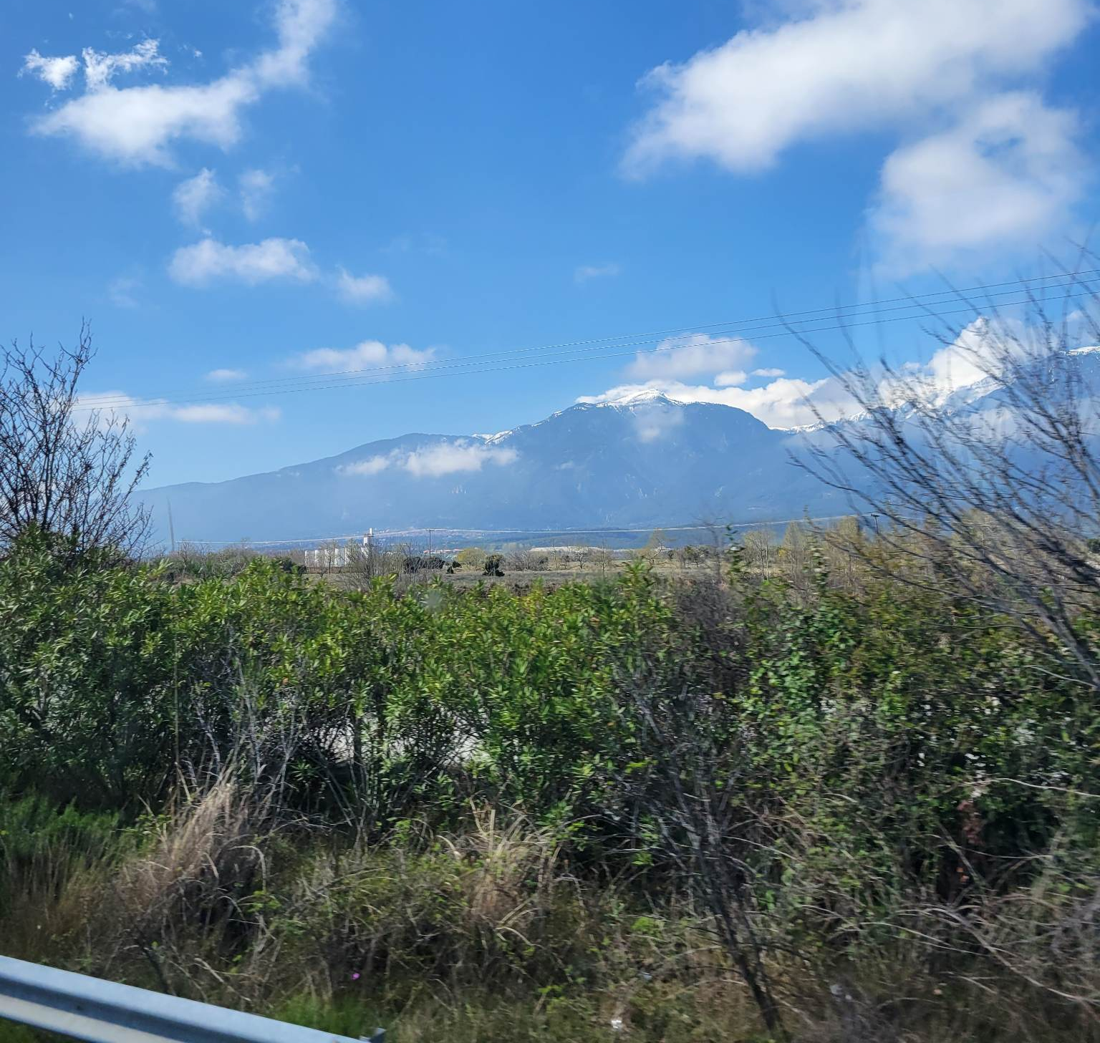
ERASMUS+2022/2023
26.03.2023-06.04.2023

Slide 2
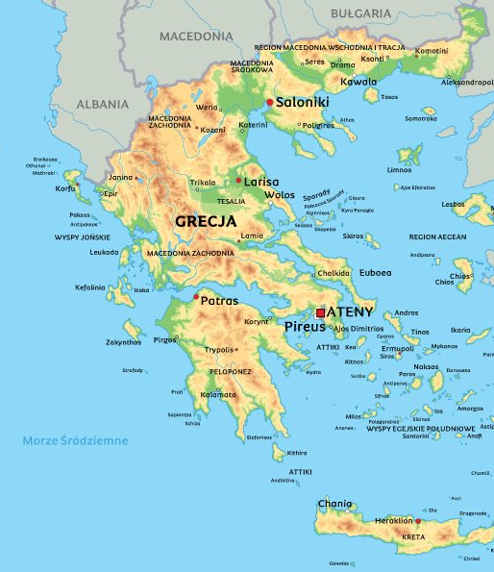
LOKALIZACJA GRECJI
Grecja leży w południowo-wschodniej części Europy. Ma dostęp do wielu mórz i ma wiele wysp (około 2500).

Slide 3
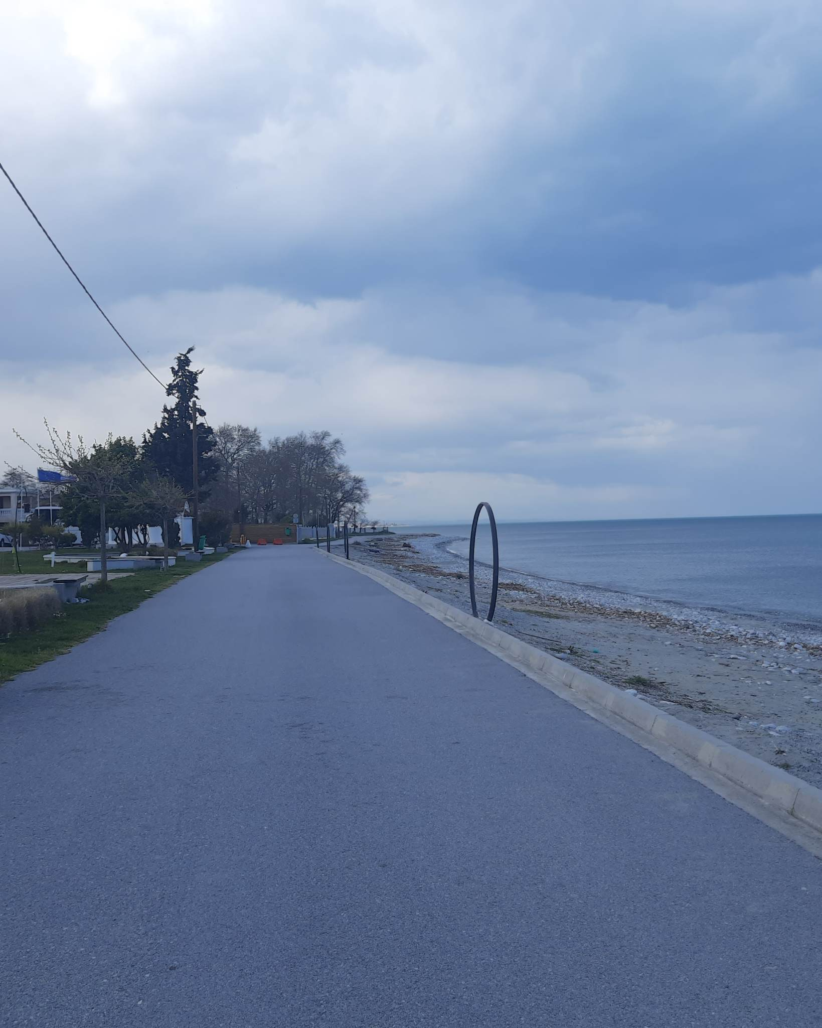
PO DŁUGIEJ PODRÓŻY ZAKWATEROWALIŚMY SIĘ W HOTELU Poseidon PALACE.

Slide 4
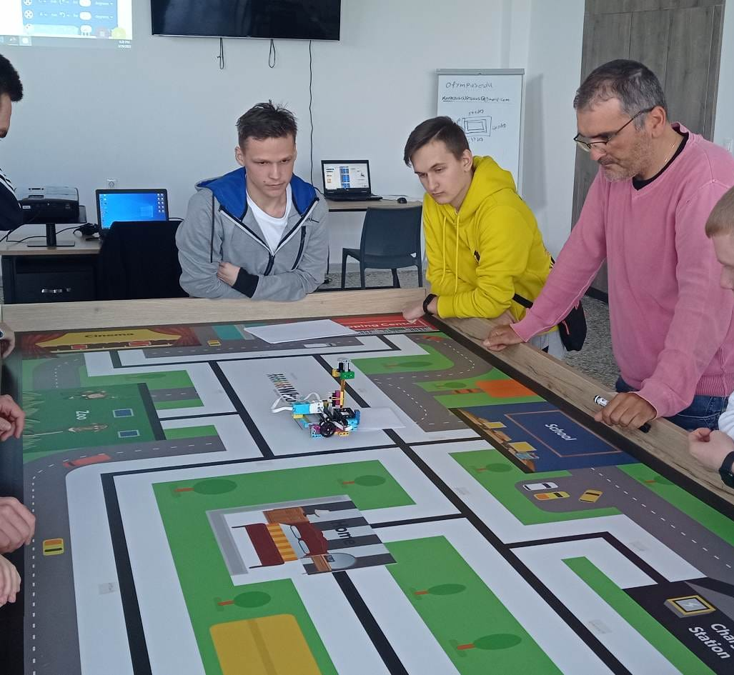
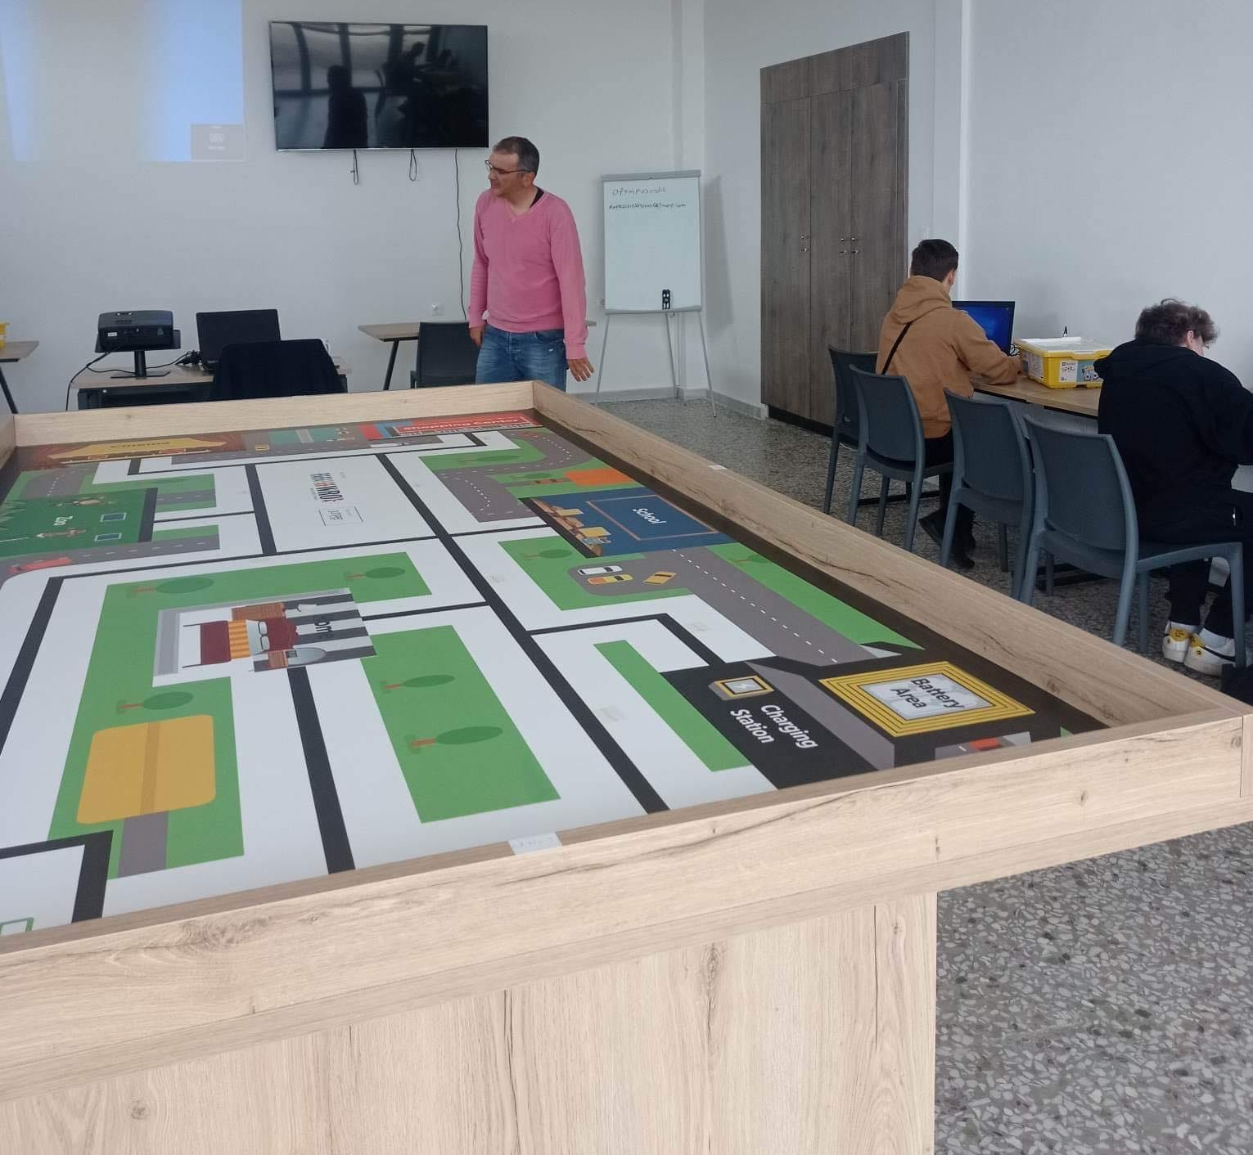
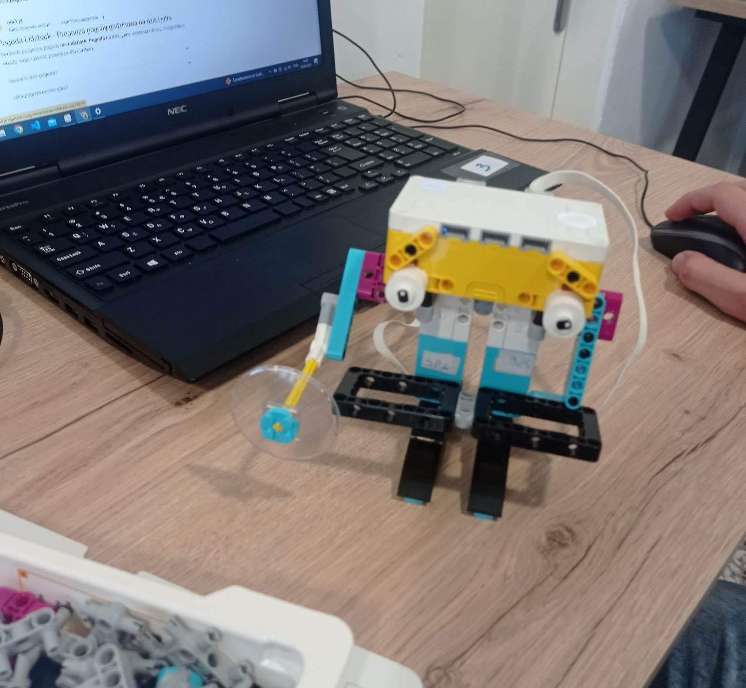
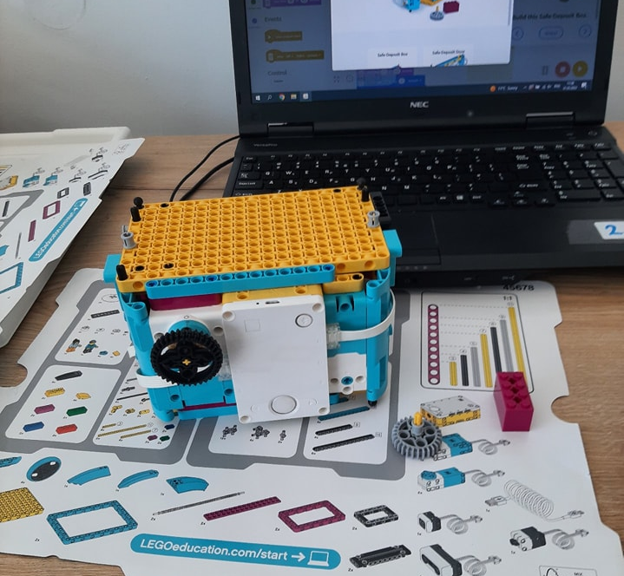
Praktyki związane z programem Erasmus+​
Podczas pobytu w Grecji odbyliśmy staż z robotyki w centrum OES w Platamonas u pana Xristosa. Nauczyliśmy się tworzyć roboty LEGO i programować je w programie SPIKE.
Pierwszego dnia praktyk składaliśmy samochód, który jeździł po drogach
Drugiego dnia zmontowaliśmy robota, który rysował kwadrat
Trzeciego dnia złożyliśmy sejf i szyfr do niego
A czwartego dnia ćwiczeń złożyliśmy robota, który podawał pogodę na najbliższe dni

Slide 5
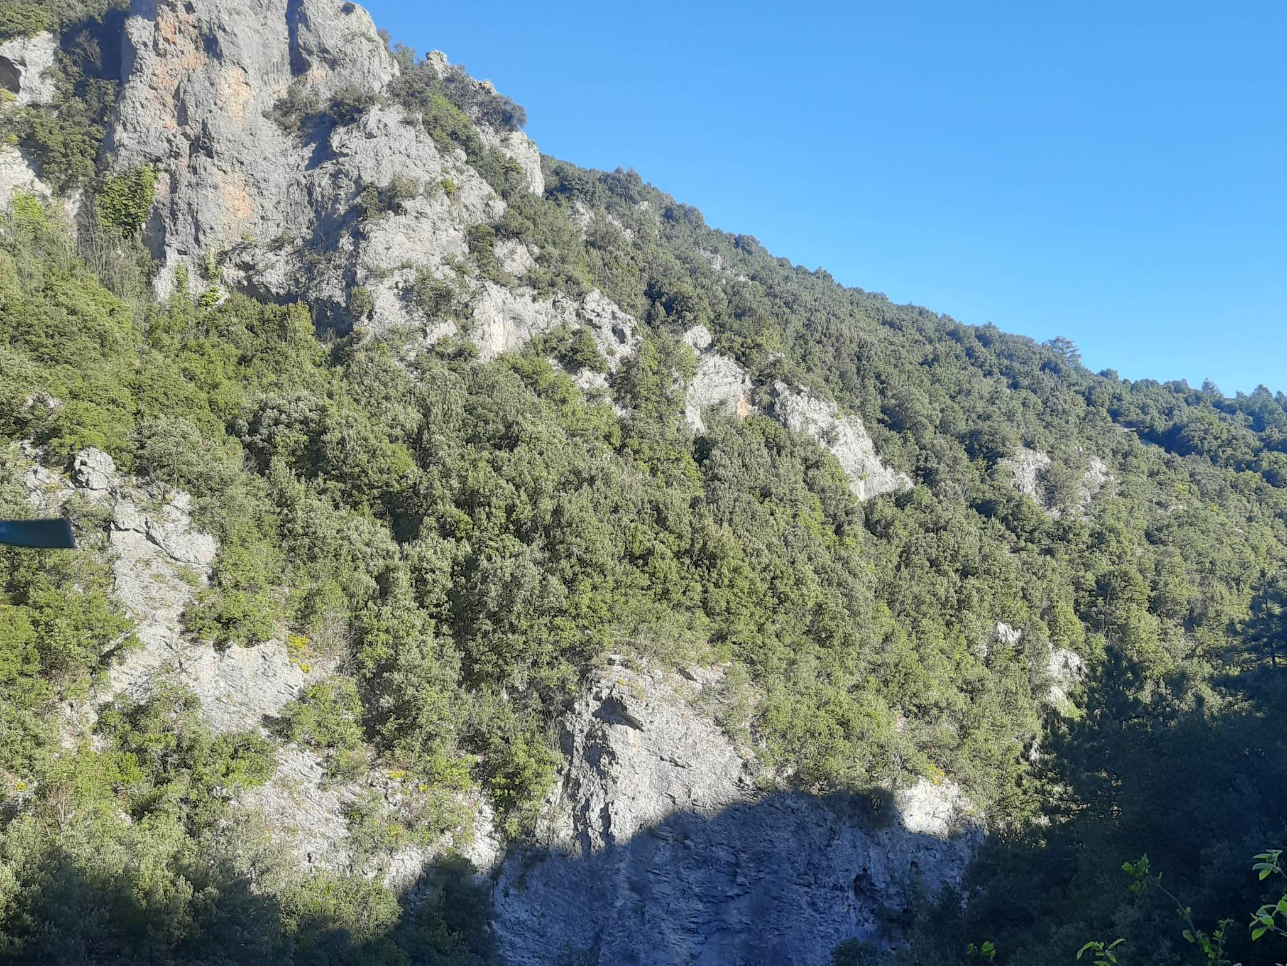
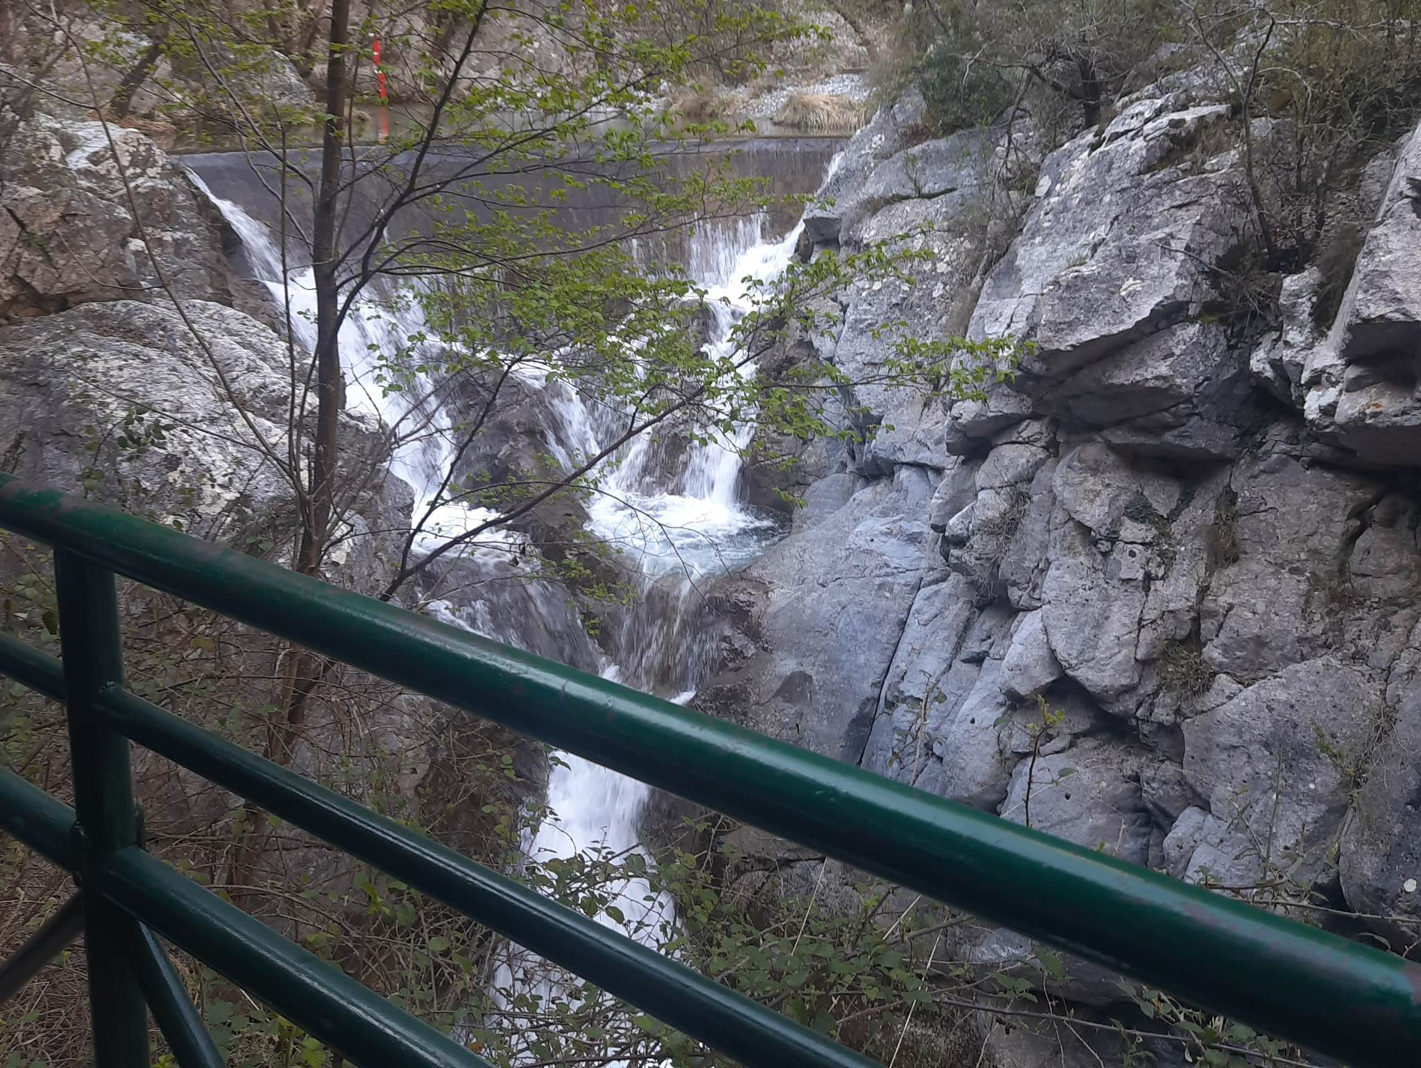
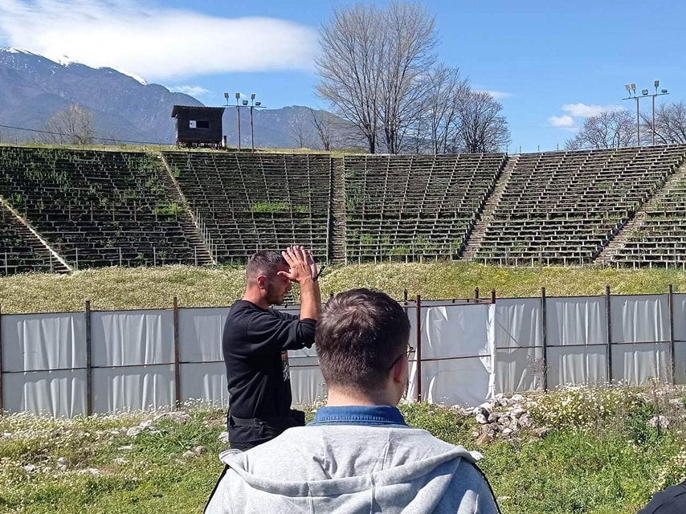
ODWIEDZILIŚMY WIELE CIEKAWYCH I PIĘKNYCH MIEJSC.
Trzeciego dnia odwiedziliśmy:
Hellenistyczny Teatr Dion
Wąwóz Enipeas
Miasteczko Litochoro

Slide 6
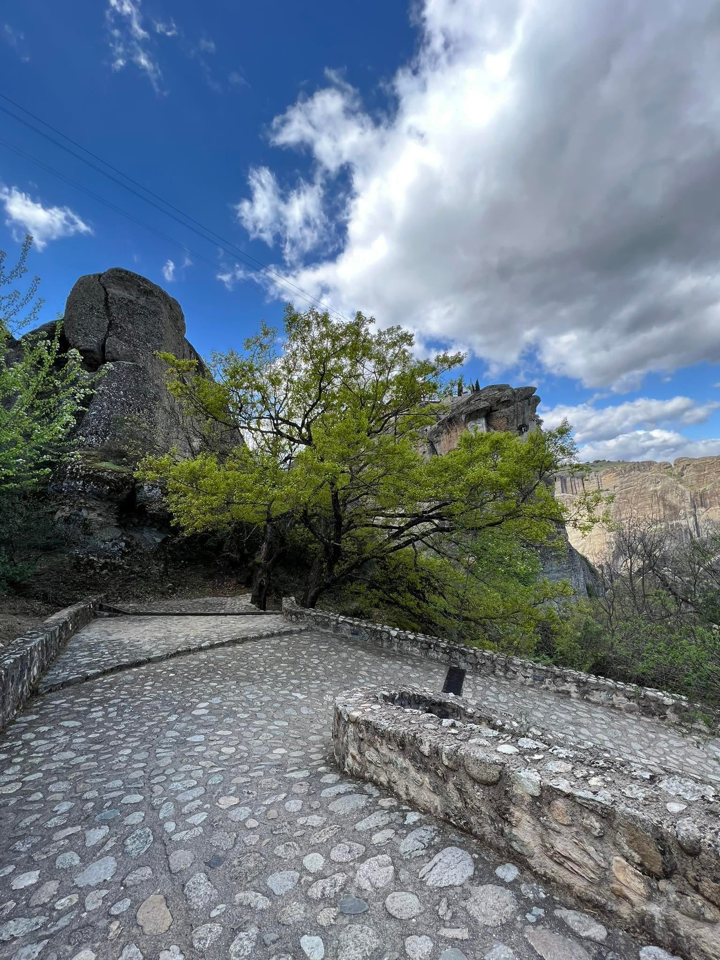
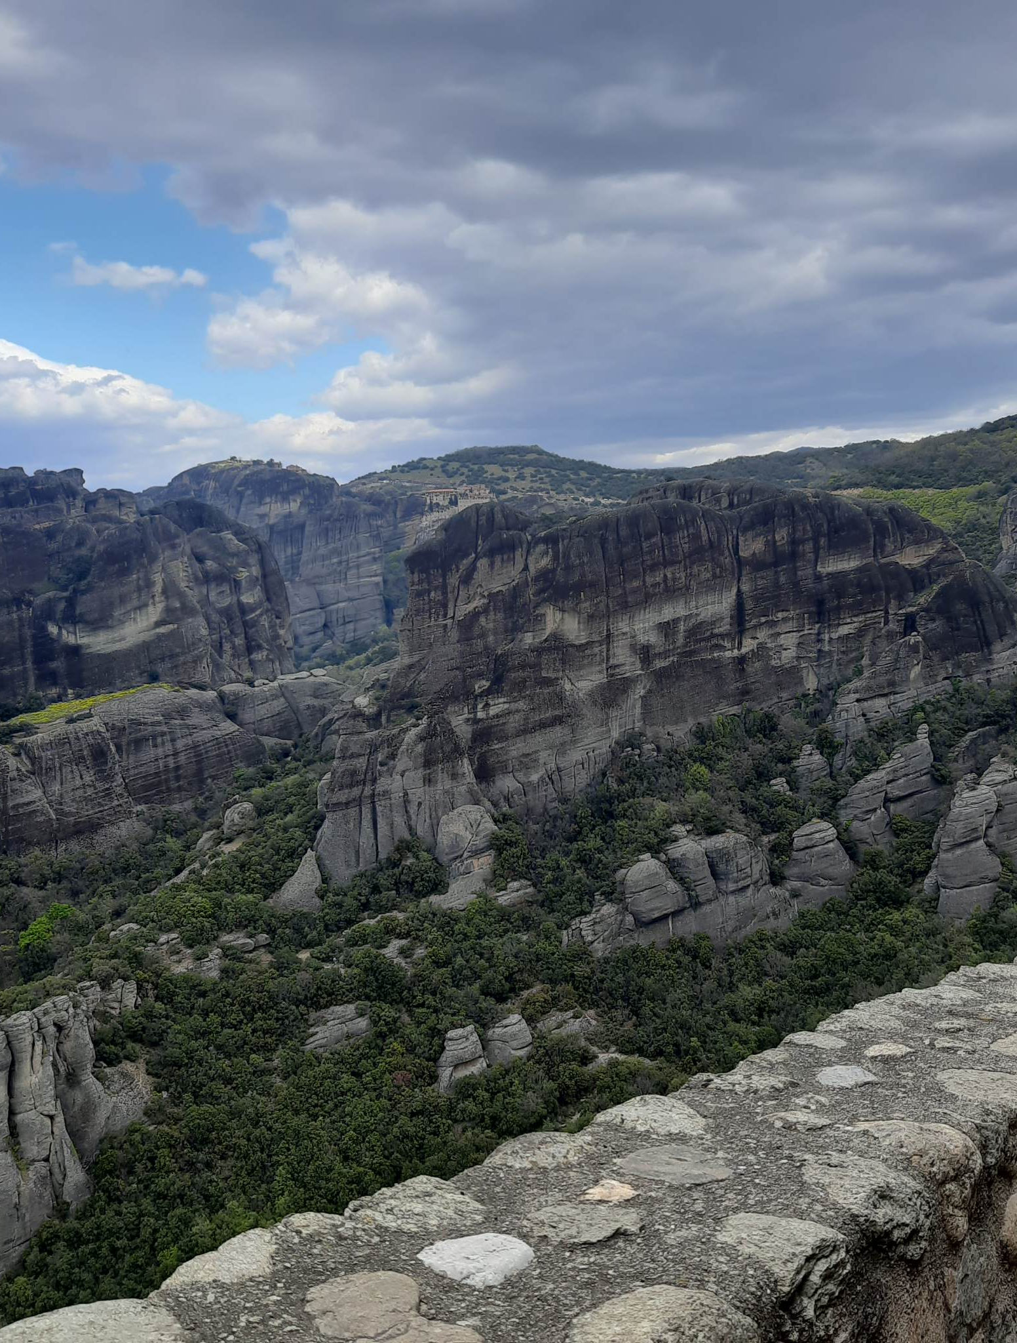
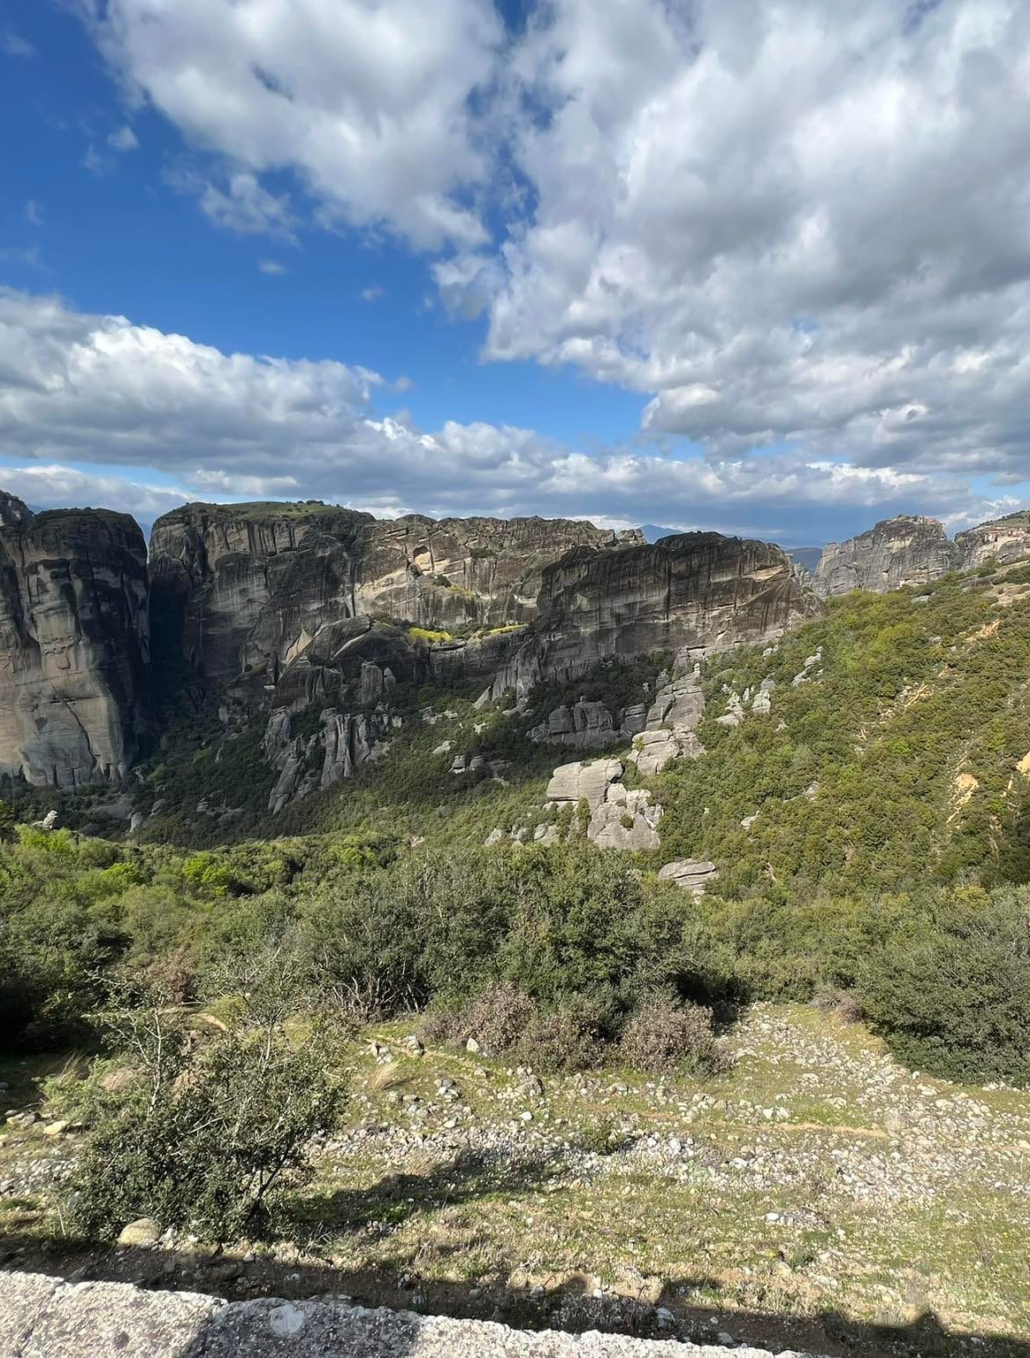
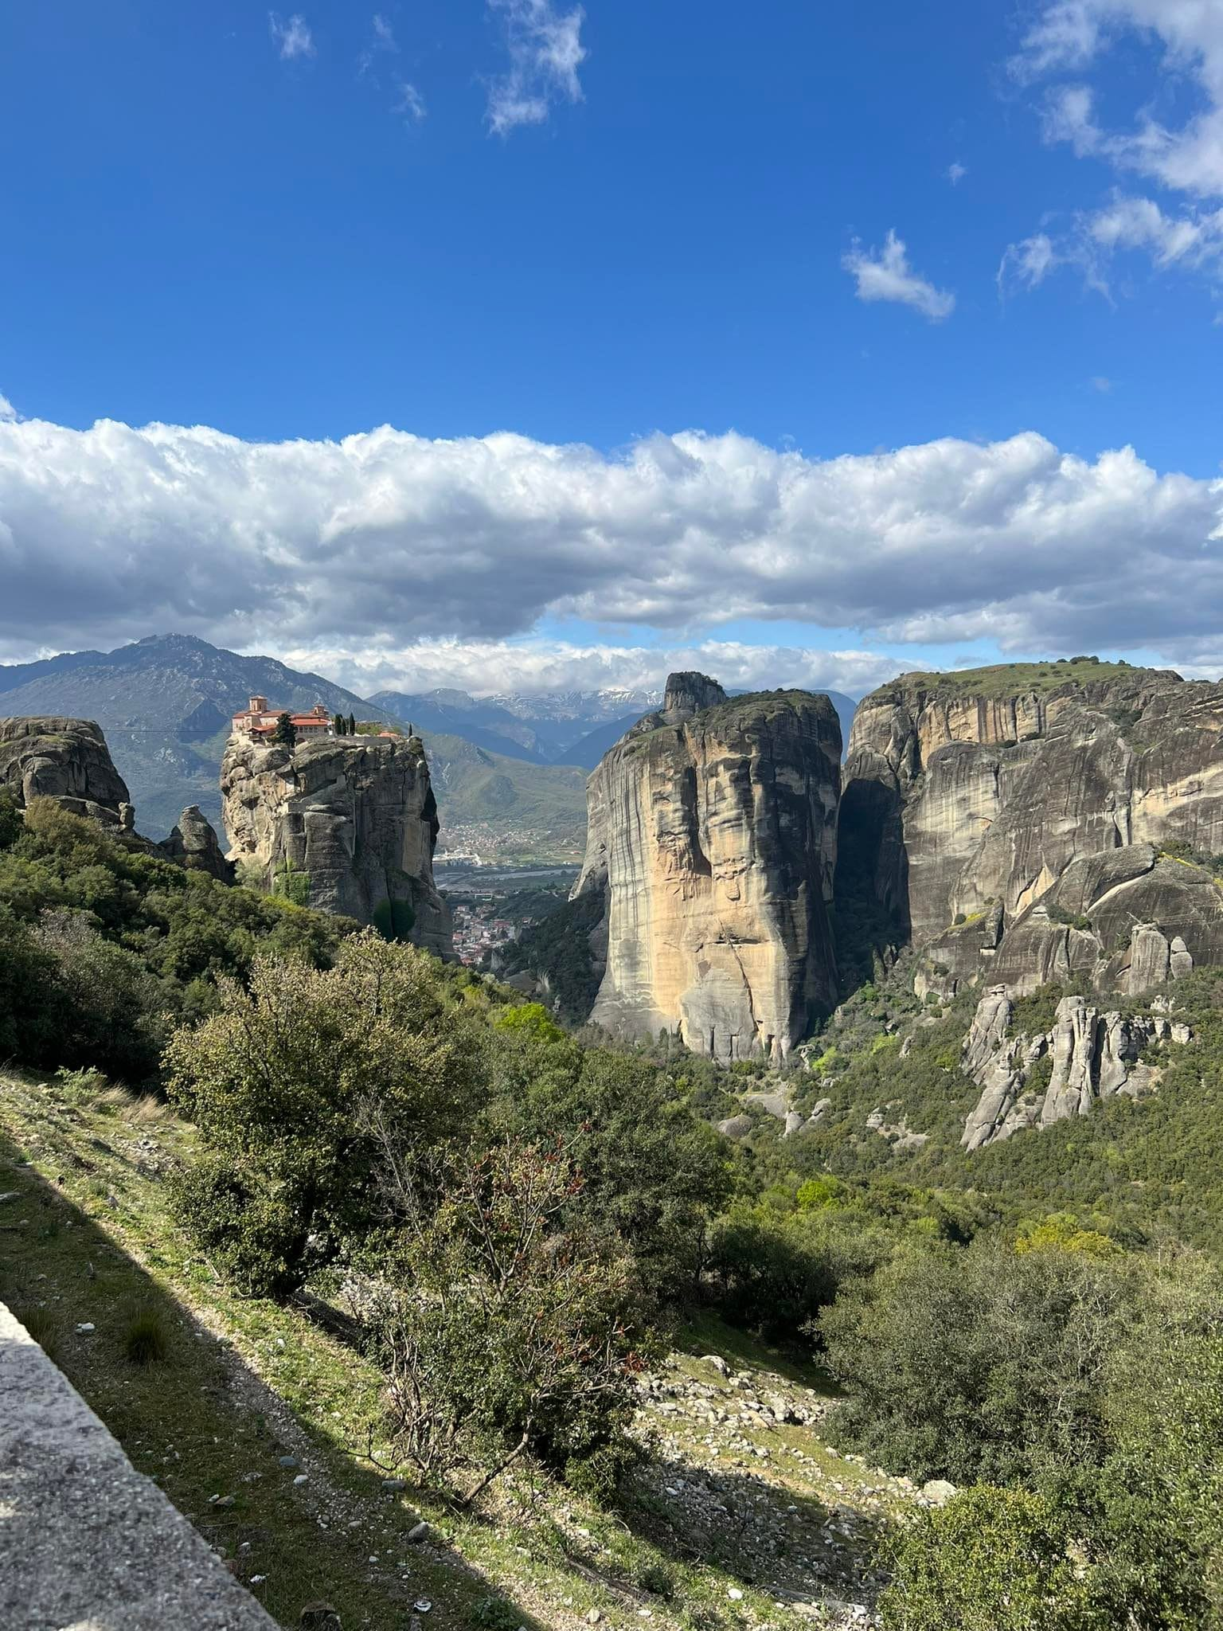
W PIERWSZĄ SOBOTĘ PO PRZYJeźDZIE ODWIEDZILIŚMY METEORY (KLASZTORY NA WYSOKICH SKALACH)

Slide 7
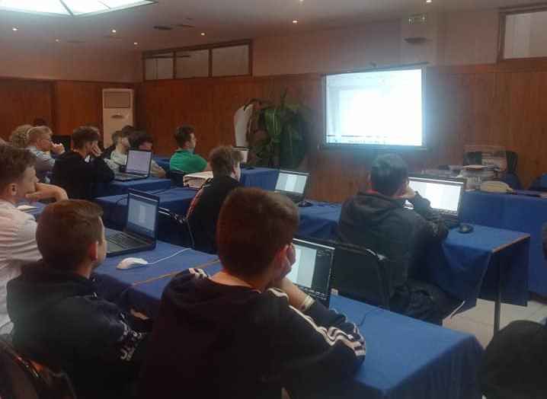
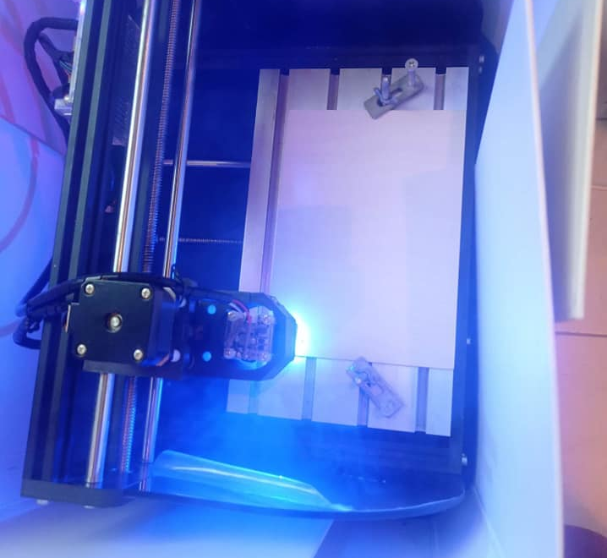
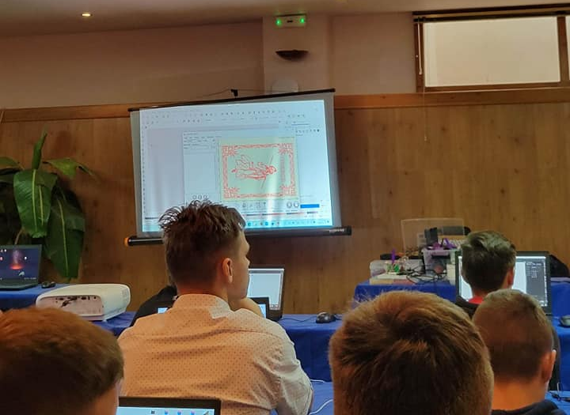
W NIEDZIELny poranek POWITAŁAŚMY RÓWNIEŻ NAUCZYCIELA GRAFIKI. POKAZAŁ NAM PODSTAWY GRAFIKI WEKTOROWEJ I RASTROWEJ W PROGRAMIE INKSCAPE.

Slide 8
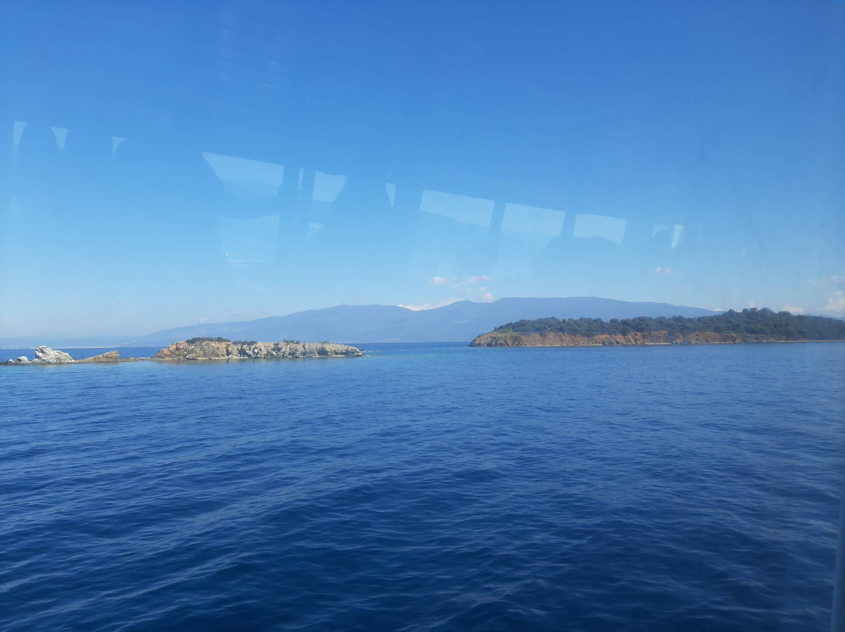
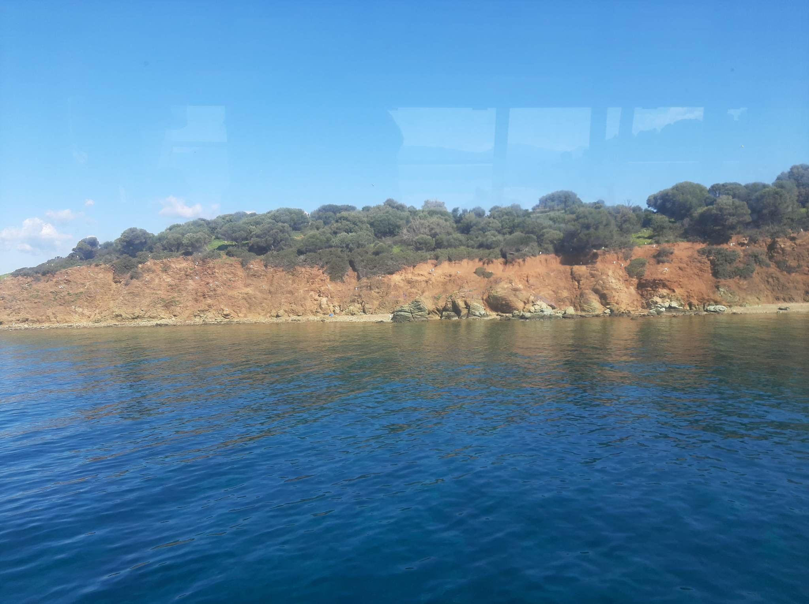
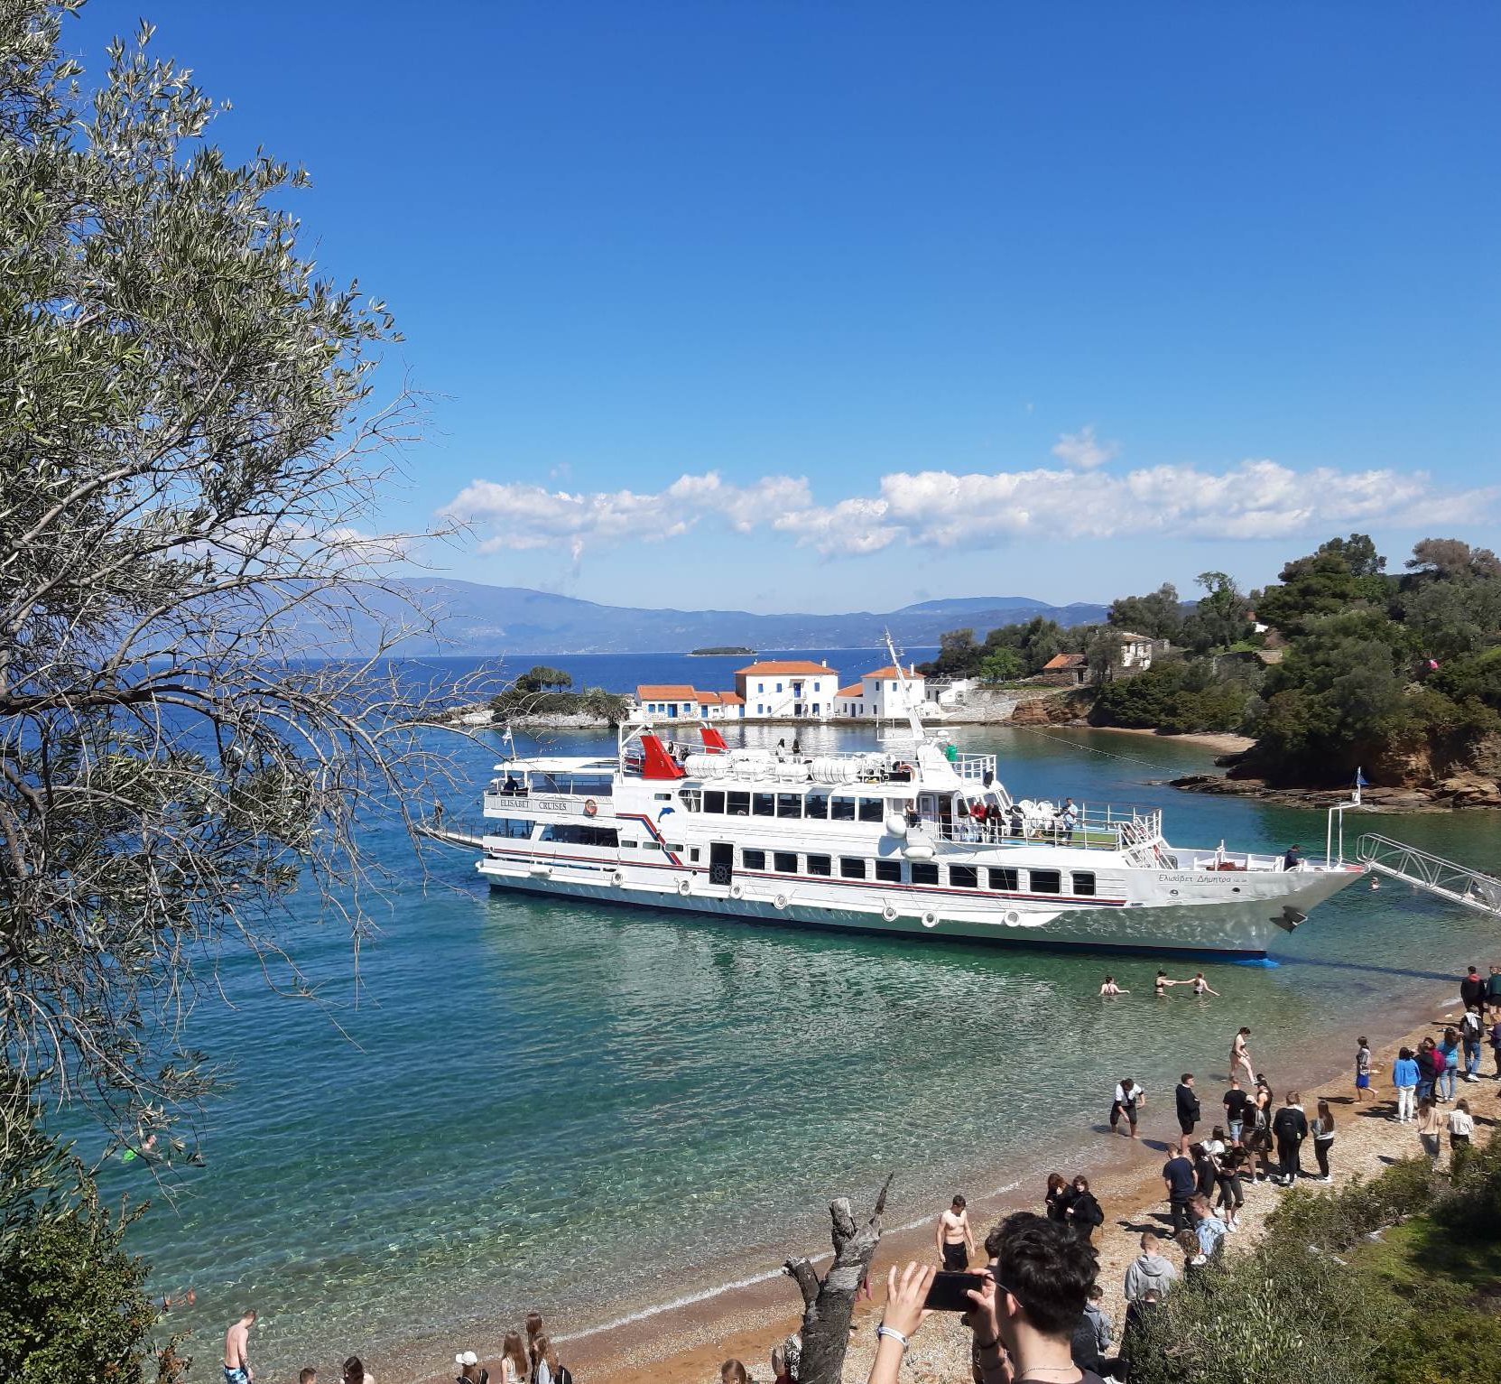
DZIEŃ PRZED WYJAZDEM odbyliśmy WYCIECZKĘ STATKIEM PO ZATOCE PAGASITIKOS.

Slide 9
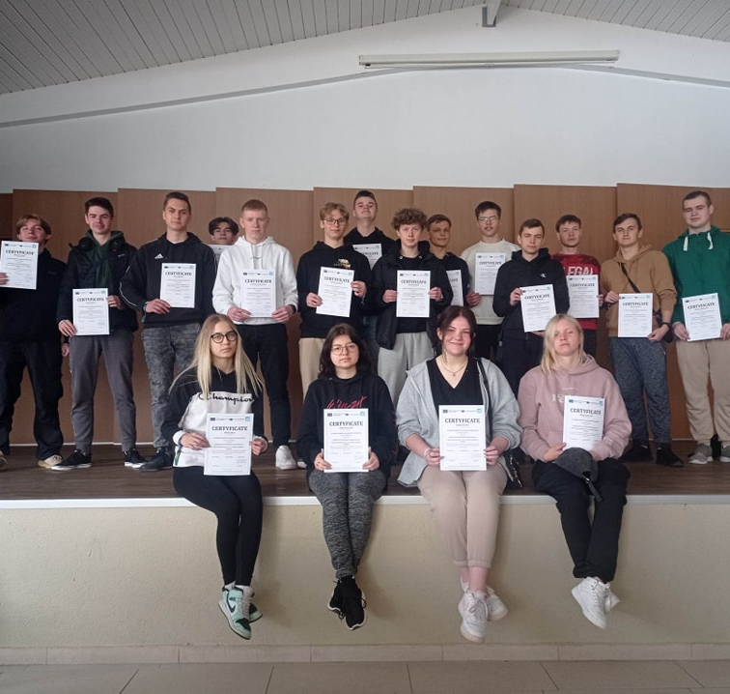
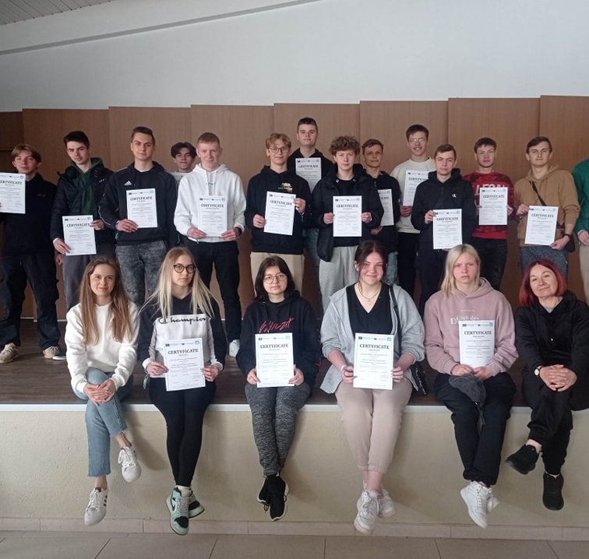
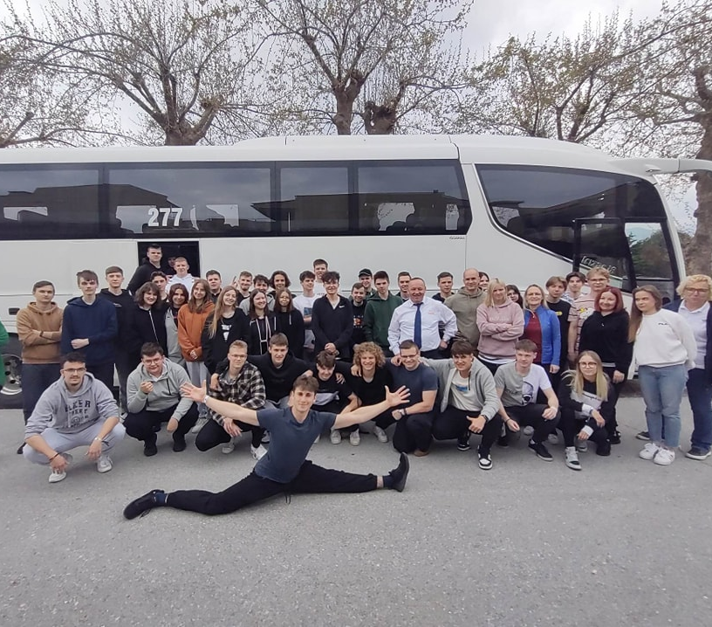
W OSTATNI DZIEŃ Podczas ceremonii zakończenia programu Erasmus+ 2022/2023 otrzymaliśmy certyfikaty ukończenia praktyk

Slide 10
DZIĘKUJĘ ZA UWAGĘ

